Slide 1


ОГЭ
Типичные ошибки,
допускаемые обучающимися в процессе
выполнения задания части 1
МБОУ Кулешовская СОШ №16
Азовского района

Slide 2
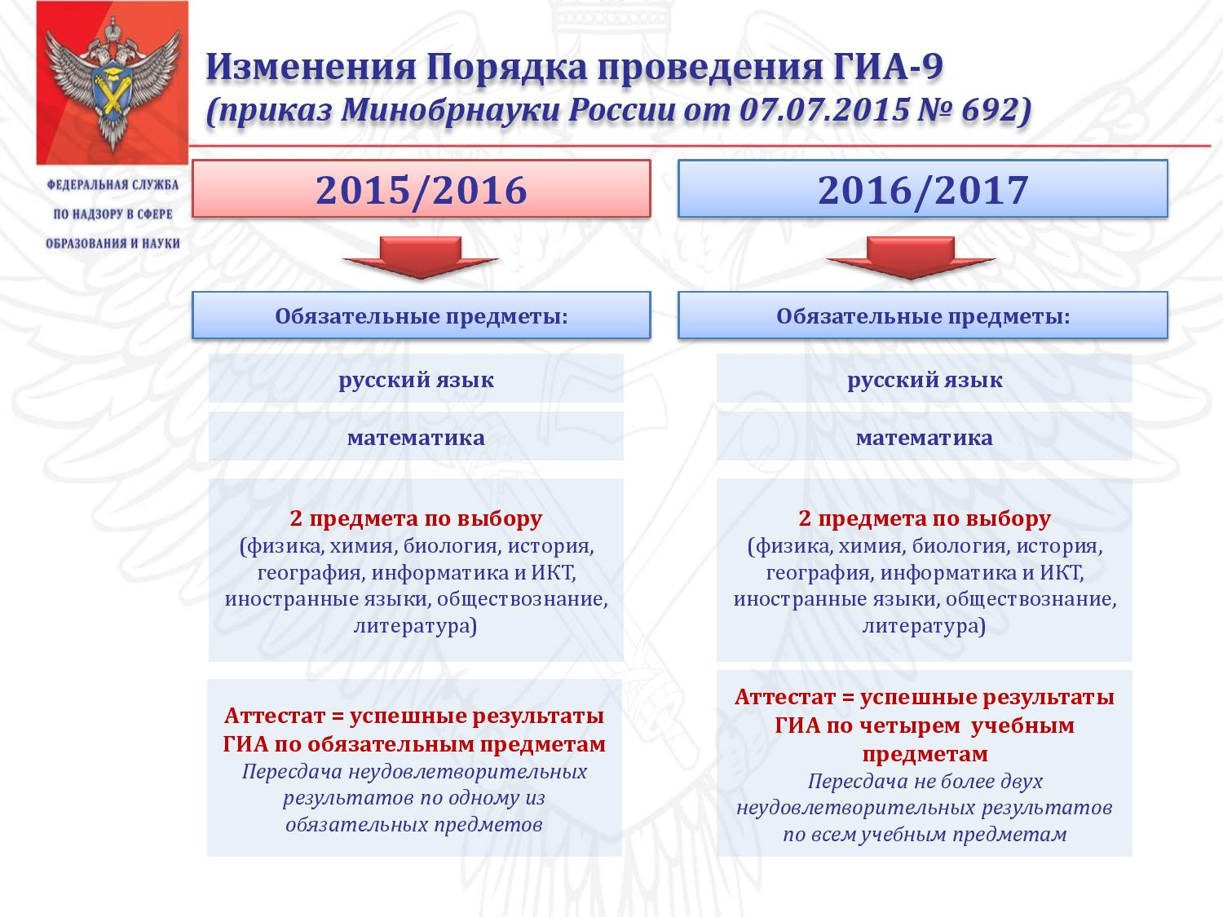

Slide 3
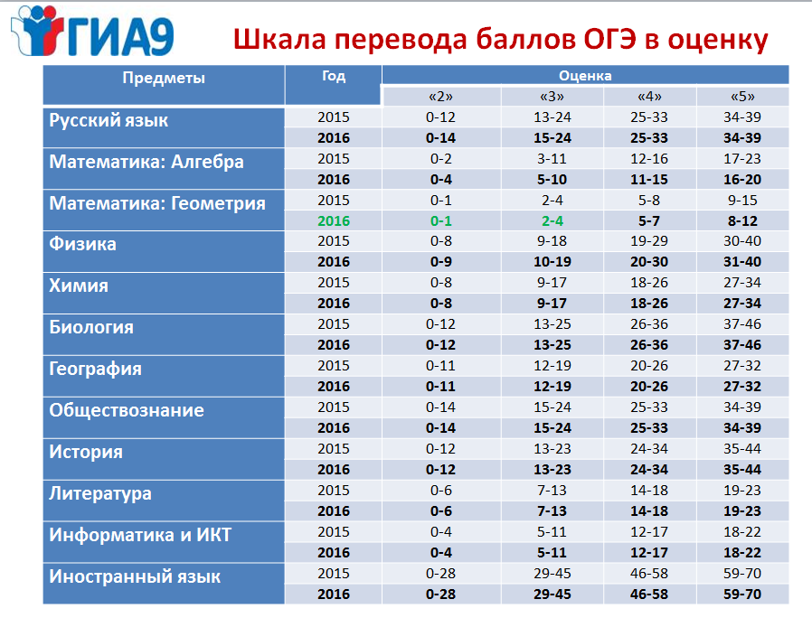

Slide 4
Продолжительность ОГЭ
по ИНФОРМАТИКЕ и ИКТ в 2017г.
Общие время: 2 часа 30 минут (150 минут)
Из них на выполнение заданий
первой части рекомендуется 1 час 15 минут (75 минут)
На выполнение задания 2 части 1 час 15 минут (75 минут)
Экзаменационная работа состоит из 20 заданий.
1 часть содержит 18 заданий
2 часть содержит 2 задания

Slide 5
Задания части 1
Задание 1 | Задание 2 | Задание 3
Задание 4 | Задание 5 | Задание 6
Задание 7 | Задание 8 | Задание 9
Задание 10 | Задание 11 | Задание 12
Задание 13 | Задание 14 | Задание 15
Задание 16 | Задание 17 | Задание 18

Slide 6
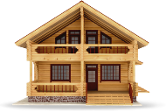
Проверяемые элементы содержания:
умение оценивать количественные
параметры информационных объектов.
Уровень сложности: базовый
Типичные ошибки
Теоретический материал
Разбор типовых заданий
Копилка заданий
Задание 1

Slide 7

Задание 1: Типичные ошибки
Неправильный перевод из одной единицы
измерения количества информации в другую;
Неверный выбор ответа (например, 20 бит и 20 байт, не обращают внимания на единицу
измерения информации);

Slide 8
Задание 1: Теоретический материал
Количество информации в тексте находится по формуле:
I=K*i , где
I-информационный объем текста,
К-количество символов в тексте,
i-информационный вес одного символа.
Схема перевода единиц измерения количества информации:
÷8
÷1024
÷1024
Бит
Байт
Кбайт
Мбайт
*1024
*1024
*8

Slide 9
Задание 1: Разбор типовых заданий
1. В одной из кодировок Unicode каждый символ кодируется 16 битами. Определите размер следующего предложения в
данной кодировке.
Я к вам пишу – чего же боле? Что я могу ещё сказать?
1) 52 байт 2) 832 бит 3) 416 байт 4) 104 бит
Решение:
Не забывая о том, что пробелы и знаки препинания тоже символы, считаем
количество символов в предложении: К=52, по условию, i=16бит, тогда по
формуле I=K*i, получаем 52*16 бит=832 бита.
Ответ:2

Slide 10
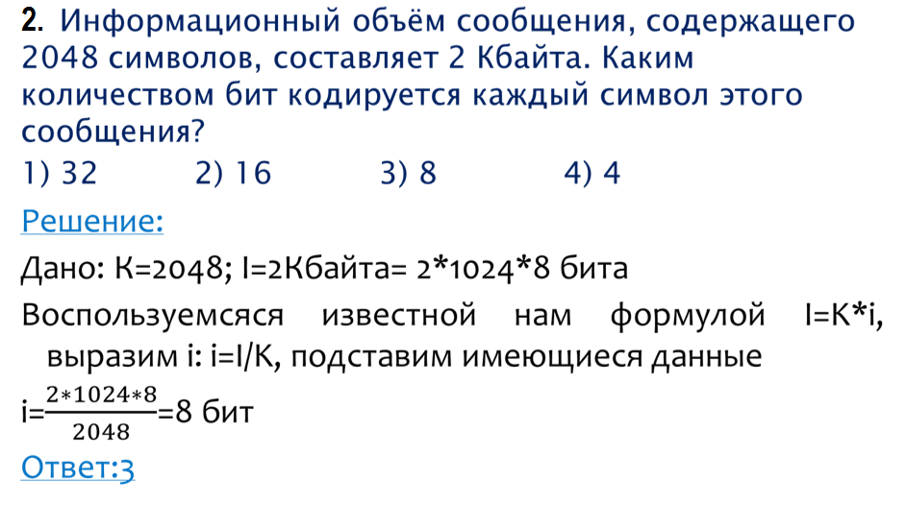
Задание 1: Разбор типовых заданий

Slide 11
Проверяемые элементы содержания:
умение определять значение логического выражения.
Уровень сложности: базовый
Типичные ошибки
Теоретический материал
Разбор типовых заданий
Копилка заданий
Задание 2

Slide 12
Задание 2: Типичные ошибки
Путаница с операциями «И» и «ИЛИ»;
Невнимательное чтение задания
(где нужно найти ложное, а где
истинное выражение).

Slide 13
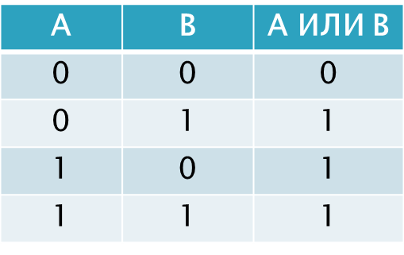
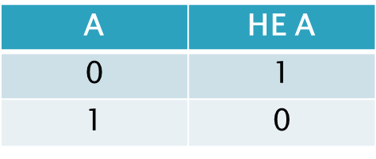
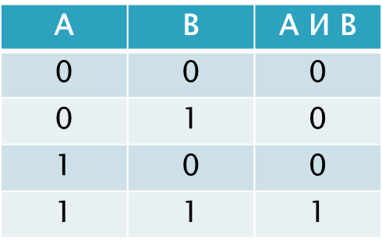
Задание 2: Теоретический материал
0-ложь, 1-истина
Операция НЕ(￢) Операция ИЛИ(сложение)
Операция И (умножение)

Slide 14
Задание 2: Разбор типовых заданий
1.Для какого из приведённых чисел ложно высказывание:
НЕ (число > 50) ИЛИ (число чётное)?
1)123 2) 56 3) 9 4) 8
Решение:
Необходимо найти ложное! высказывание.
Высказывание, содержащее операцию ИЛИ, ложно
только в том случае, когда обе его составляющие
ложны: таким образом, откидываем варианты 2)56 и 4)8, так как в этом случае получим истину (число четное).
Подставим вариант 1)123 в НЕ(число >50), получим
НЕ(123>50)=НЕ 1=0
Тогда, 0 ИЛИ 0=0 (для варианта 1)
Ответ: 1

Slide 15
Задание 2: Разбор типовых заданий
2. Для какого из приведённых имён истинно высказывание:
НЕ (Вторая буква гласная) И (Последняя буква гласная)?
1)ИВАН 2) КСЕНИЯ
3) МАРИНА 4) МАТВЕЙ
Решение:
Необходимо найти истинное! высказывание.
Высказывание, содержащее операцию И, истинно только в том случае, когда обе его составляющие истинны: таким образом, откидываем варианты 1)Иван и 4)Матвей, так как в этом случае получим ложь (последняя буква согласная).
Подставим вариант 2)Марина в НЕ(Вторая буква гласная), получим НЕ 1=0, данный вариант не подходит, так как
0 И 1=0
Тогда, методом исключения получим вариант 2)Ксения
Ответ: 2

Slide 16
Проверяемые элементы содержания:
умение анализировать формальные
описания реальных объектов и
процессов
Уровень сложности: базовый
Типичные ошибки
Разбор типовых заданий
Копилка заданий
Задание 3

Slide 17
Задание 3: Типичные ошибки
Поспешный выбор ответа (самый
маленький);
Рассмотрение не всех возможных
маршрутов, и, как следствие,
неправильный выбор ответа.

Slide 18


Задание 3: Разбор типовых заданий

Slide 19
Задание 3: Разбор типовых заданий
Решение:
Построим для данной таблицы граф, где рассмотрим все возможные пути из пункта А в пункт Е. Выберем маршрут наименьшей длины:5-вариант 2)
2
А
1
В
D
1
5
3
C
С
3
2
C
3
2
2
D
E
E
E
D
5
7
6

Slide 20
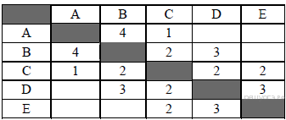
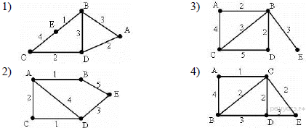
Задание 3: Разбор типовых заданий
2. В таб­ли­це при­ве­де­на сто­и­мость пе­ре­во­зок между пятью же­лез­но­до­рож­ны­ми стан­ци­я­ми, обо­зна­чен­ны­ми бук­ва­ми A, B, C, D и E. Ука­жи­те схему, со­от­вет­ству­ю­щую таб­ли­це.
Решение:
Из таб­ли­цы видно, что из пунк­та A есть до­ро­ги толь­ко в пунк­ты B и C. Сле­до­ва­тель­но, под­хо­дят толь­ко ва­ри­анты 3 и 4. Рас­сто­я­ние между пунк­та­ми A и C — 1, таким об­ра­зом, под­хо­дит толь­ко ва­ри­ант 4.
Ответ: 4.

Slide 21
Проверяемые элементы содержания:
знание о файловой системе организации данных.
Уровень сложности: базовый
Типичные ошибки
Теоретический материал
Разбор типовых заданий
Копилка заданий
Задание 4

Slide 22
Задание 4: Типичные ошибки
Непонимание файловой структуры
организации данных (что значит
подняться вверх и опуститься вниз?);

Slide 23
Задание 4: Теоретический материал
Путь к файлу- это последовательность из
имен каталогов, разделенных символом «＼».
Путь к каталогу файла и имя файла,
разделенные «＼», перед которыми указано
имя диска, представляет собой полное имя
файла.

Slide 24
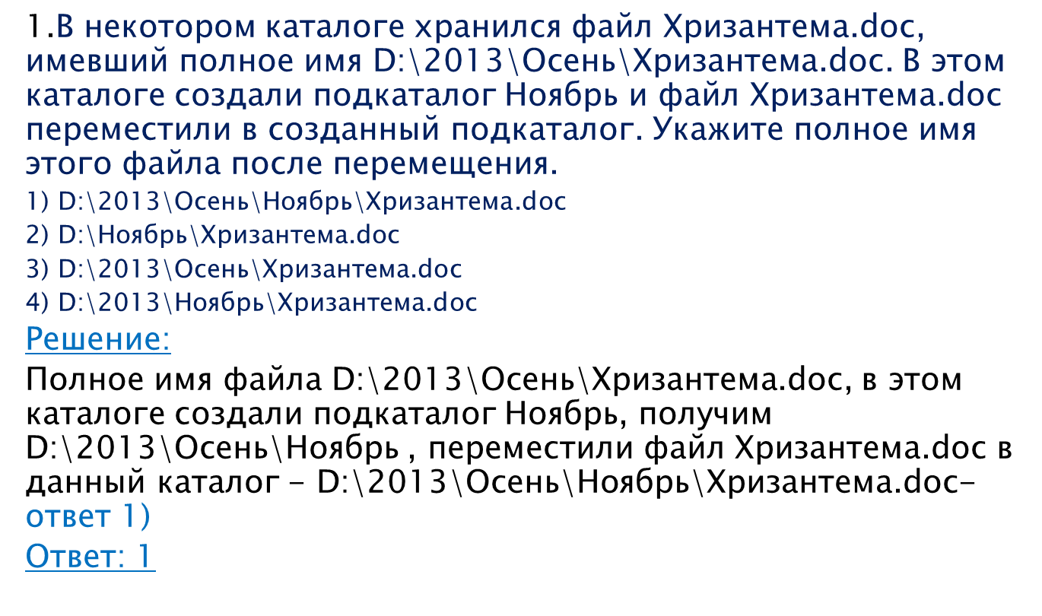
Задание 4: Разбор типовых заданий

Slide 25
Проверяемые элементы содержания:
умение представлять формульную
зависимость в графическом виде
Уровень сложности: повышенный
Типичные ошибки
Теоретический материал
Разбор типовых заданий
Копилка заданий
Задание 5

Slide 26
Задание 5: Типичные ошибки
Вычислительные ошибки;
Неправильный анализ диаграмм
(не могут сопоставить число и
элемент диаграммы).

Slide 27
Задание 5: Теоретический материал
При построение круговой диаграммы
используется значение только одной
переменной. Весь круг соответствует сумме
всех значений, по которым строится
диаграмма. Отдельные сектора
пропорциональны доле одного значения в
общей сумме.

Slide 28
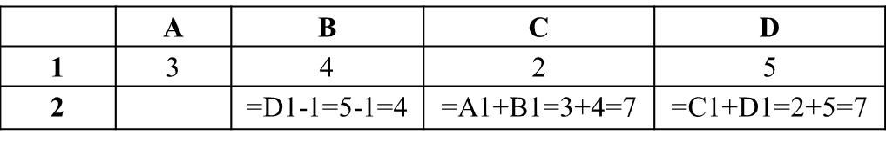
Задание 5: Разбор типовых заданий
Решение:
Вычислим значения в таблице:
По диаграмме видно, что большие ее сектора одинаковы и, как видно из таблицы, равны 7.
Меньшие ее сектора также будут одинаковы, и зная из таблицы значение меньшего сектора-4, найдем формулу, принимающую также значение 4.
1)=D1-A1=5-2=3 не подходит;
2)=B1/C1=4/2=2 не подходит;
3) =D1-C1+1=5-2+1=4
Ответ:3

Slide 29
Проверяемые элементы содержания:
умение исполнить алгоритм для
конкретного исполнителя с
фиксированным набором команд
Уровень сложности: повышенный
Типичные ошибки
Разбор типовых заданий
Копилка заданий
Задание 6

Slide 30
Задание 6: Типичные ошибки
Вычислительные ошибки;
Неправильный выбор ответа «наугад»,
т.к. задание не понятно

Slide 31
Задание 6: Разбор типовых заданий

Slide 32
Задание 6: Разбор типовых заданий
Решение:
Данная задача очень легко решается математическим способом.
Повтори 3 раз
Сместиться на (–2, –3) Сместиться на (3, 2) Сместиться на (–4, 0)
Конец
Соберем координаты Х: 3(-2+3-4)=-9
Аналогично, для Y: 3(-3+2+0)=-3
Получим, что Чертежник выполнив предложенный алгоритм окажется в точке (-9,-3), следовательно всю последовательность команд, можно заменить одной Сместиться на (-9,-3)-вариант 1)
Ответ: 1

Slide 33
Задание 6: Теоретический материал
Исполнитель Черепашка перемещается на экране компьютера, оставляя след в виде линии. В каждый конкретный момент известно положение исполнителя и направление его движения. У исполнителя существуют две команды:
Вперед n (где n – целое число), вызывающая передвижение Черепашки на n шагов в направлении движения.
Направо m (где m – целое число), вызывающая изменение направления движения на m градусов по часовой стрелке.
Запись Повтори k [Команда1 Команда2 Команда3] означает, что последовательность команд в скобках повторится k раз. Черепашке был дан для исполнения следующий алгоритм:
Повтори 10 [Вперёд 50 Направо 10 Направо 50]
Какая фигура появится на экране?
1) правильный треугольник 2) правильный десятиугольник
3) незамкнутая ломаная линия 4) правильный шестиугольник
Решение:
Сумма внешних углов многоугольника равна 360 градусам. Соберем «углы Черепашки»: 10+50=60.
Разделим сумму углов многоугольника на «угол Черепашки»: 360/60=6 (< 10 количество повторений), это значит, что после выполнения алгоритма, на экране появится правильный шестиугольник.
Ответ:4

Slide 34
Проверяемые элементы содержания:
умение кодировать и декодировать
информацию.
Уровень сложности: базовый
Типичные ошибки
Разбор типовых заданий
Копилка заданий
Задание 7

Slide 35
Задание 7: Типичные ошибки
Невнимательное чтение задания;
Ошибка декодирования

Slide 36
Задание 7: Разбор типовых заданий
Решение:
Аккуратно, расшифровываем запись
• –| – • •| • – • •| – |– • •| – |• –| –
А Д Ж Л Д Л А Л
Ответ: АДЖЛДЛАЛ

Slide 37
Задание 7: Разбор типовых заданий
Решение: Рассмотрим предложенные шифровки: 3113, можно расшифровать как 31, 13 или 3, 11, 3, т.е. данный вариант нам не подходит, так как расшифровывается не единственным способом. Аналогично рассуждая отбрасываем 9212(9,21,2 или 9, 2, 12).
А вот 6810 расшифровывается единственным способом : 6,8,10 и , соответственно по таблице, ЕЖИ
Ответ: ЕЖИ

Slide 38
Проверяемые элементы содержания:
умение исполнить линейный алгоритм,
записанный на алгоритмическом языке
Уровень сложности: базовый
Типичные ошибки
Разбор типовых заданий
Копилка заданий
Задание 8

Slide 39
Задание 8: Типичные ошибки
Забывают о порядке действий
(сначала * и /, потом + и -)
Неправильный вывод данных
(например, в задании вывести а,
выводят b)

Slide 40
Задание 8: Разбор типовых заданий
В программе «:=» обозначает оператор присваивания, знаки «+», «–», «*» и«/» – соответственно операции сложения, вычитания, умножения и деления. Правила выполнения операций и порядок действий соответствуют правилам арифметики.
Определите значение переменной a после выполнения алгоритма:
a := 6
b := 2
b := a/2*b
a := 2*a+3*b
В ответе укажите одно целое число – значение переменной a.
Решение:
a:=6; b:=2
b:=6/2*2=3*2=6
a:=2*6+3*6=30
Ответ:30

Slide 41
Проверяемые элементы содержания:
умение исполнить простейший
циклический алгоритм, записанный на
алгоритмическом языке.
Уровень сложности: базовый
Типичные ошибки
Теоретический материал
Разбор типовых заданий
Копилка заданий
Задание 9

Slide 42
Задание 9: Типичные ошибки
Выполняют циклический алгоритм
неверное количество раз
Вычислительные ошибки

Slide 43
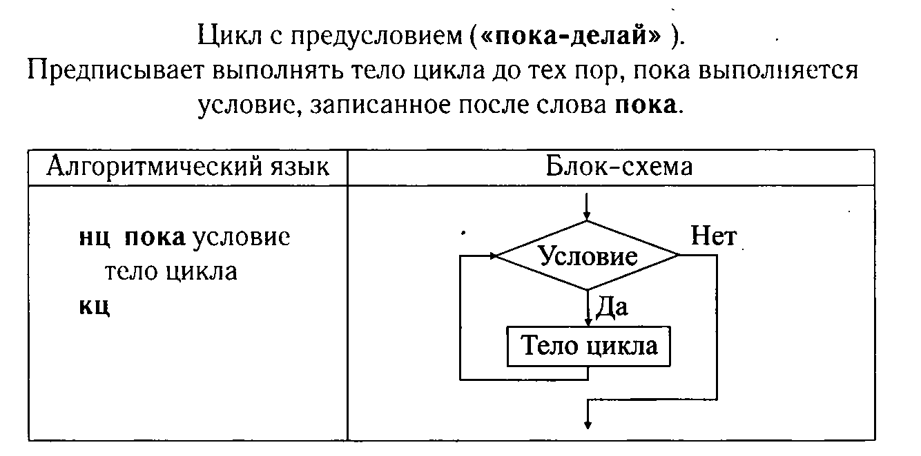
Задание 9: Теоретический материал
Цикл «пока» предписывает выполнять тело цикла до тех пор, пока выполняется условие записанное после слова пока
Цикл с параметром (FOR) выполняется следующим образом:
1)Параметр цикла принимает начальное значение;
Если параметр цикла не превышает конечного значения, выполняется тело цикла, иначе- выход из цикла;
3)Параметр цикла увеличивается на единицу
4)Переход к пункту 2.

Slide 44
Задание 9: Разбор типовых заданий
Решение:
Рассмотрим программу, записанную на языке программирования Паскаль.
Программа содержит цикл с параметром, который будет выполняться 7 раз (для к=6,7,8,9,10,11 и 12), т.е. программа семь раз повторит одно и тоже действие «+10». Начальное значение S=0.
Получим S=10+10+10+10+10+10+10=7*10=70
Ответ:70

Slide 45
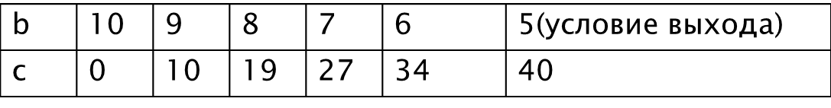
Задание 9: Разбор типовых заданий
Решение:
Составим следующую таблицу для расчетов:
Ответ: 40

Slide 46
Проверяемые элементы содержания:
умение исполнить циклический алгоритм
обработки массива чисел, записанный
на алгоритмическом языке
Уровень сложности: повышенный
Типичные ошибки
Разбор типовых заданий
Копилка заданий
Задание 10

Slide 47
Задание 10: Типичные ошибки
Непонимание структуры массива
чисел и неумение его
обрабатывать

Slide 48
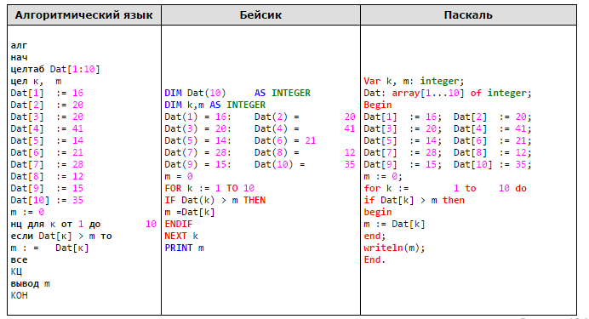
Задание 10: Разбор типовых заданий
В таб­ли­це Dat пред­став­ле­ны дан­ные о ко­ли­че­стве го­ло­сов, по­дан­ных за 10
ис­пол­ни­те­лей на­род­ных песен (Dat[1] — ко­ли­че­ство го­ло­сов, по­дан­ных за пер­во­го
ис­пол­ни­те­ля, Dat[2] — за вто­ро­го и т. д.). Опре­де­ли­те, какое число будет на­пе­ча­та­но в
ре­зуль­та­те ра­бо­ты сле­ду­ю­щей про­грам­мы. Текст про­грам­мы при­ведён на трёх язы­ках
про­грам­ми­ро­ва­ния.
Решение.Про­грам­ма пред­на­зна­че­на для на­хож­де­ния наи­боль­ше­го ко­ли­че­ства го­ло­сов. Про­ана­ли­зи­ро­вав вход­ные дан­ные, при­хо­дим к вы­во­ду, что ответ 41.

Slide 49
Проверяемые элементы содержания:
умение анализировать информацию,
представленную в виде схем.
Уровень сложности: базовый
Типичные ошибки
Разбор типовых заданий
Копилка заданий
Задание 11

Slide 50
Задание 11: Типичные ошибки
Теряют маршруты, считая
«вручную», методом перебора
возможных вариантов.

Slide 51
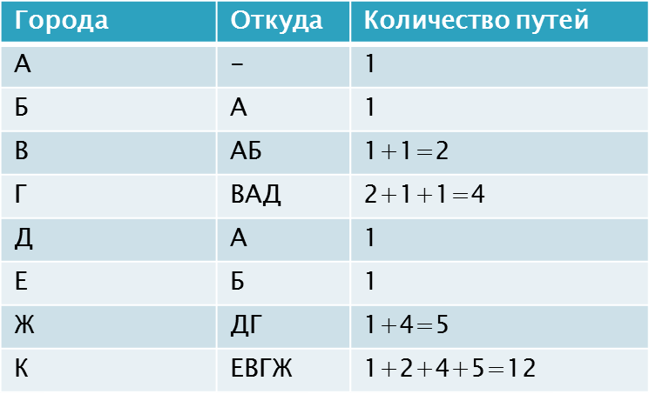
Задание 11: Разбор типовых заданий
Решение:
Для решения составим
следующую таблицу:
Ответ:12

Slide 52
Проверяемые элементы содержания:
умение осуществлять поиск в
готовой базе данных по
сформулированному условию.
Уровень сложности: базовый
Типичные ошибки
Теоретический материал
Разбор типовых заданий
Копилка заданий
Задание 12

Slide 53
Задание 12: Типичные ошибки
Путаница с операциями «И» и
«ИЛИ»;

Slide 54
Задание 12: Теоретический материал
Операция «И»- входящие в неё
условия должны выполняться
одновременно
Операция «ИЛИ» -достаточно
выполнения одного из условий.

Slide 55
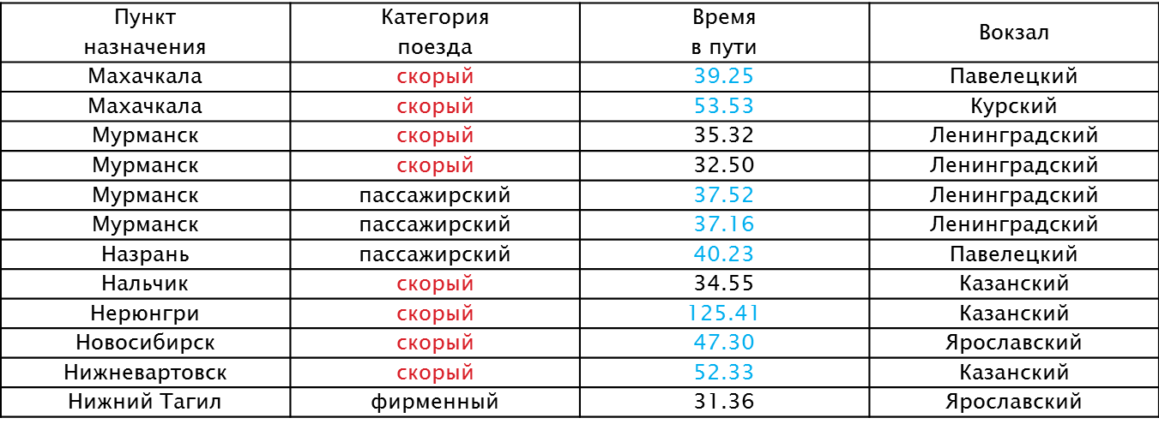
Задание 12: Разбор типовых заданий
Ниже в табличной форме представлен фрагмент базы данных «Отправление поездов дальнего следования».
Сколько записей в данном фрагменте удовлетворяют условию
(Категория поезда = «скорый») И (Время в пути > 36.00)?
В ответе укажите одно число – искомое количество записей.
Решение: Отметим в таблице красным цветом условие Категория поезда = «скорый» и синим Время в пути > 36.00, выберем, те строки, в которых есть оба цвета, они и есть искомые, их количество равно 5
Ответ: 5

Slide 56
Проверяемые элементы содержания:
знание о дискретной форме
представления числовой информации.
Уровень сложности: базовый
Типичные ошибки
Разбор типовых заданий
Копилка заданий
Задание 13

Slide 57
Задание 13: Типичные ошибки
Вычислительные ошибки;
Невнимательное чтение задания
(например, в ответ пишут само
число, а нужно количество
единиц в этом числе)

Slide 58
Задание 13: Разбор типовых заданий
1.Переведите число 126 из десятичной системы
в двоичную систему счисления. В ответе укажите
двоичное число.
Решение:
Представим число 126 в виде суммы степеней
двойки: 126 = 64 + 32 + 16 + 8 + 4 + 2. Теперь
переведём каждое из слагаемых в двоичную систему счисления и сложим результаты: 64 = 100000;
32 = 10000; 16 = 1000; 8 = 100; 4 = 100, 2 = 10.
Следовательно, 12610 = 1111110
Ответ: 1111110

Slide 59
Задание 13: Разбор типовых заданий
2. Некоторое число в двоичной
системесчисления записывается как 100110.
Определите это число и запишите его
в ответе в десятичной системе счисления.
Решение:
Запишем развернутую форму числа
100110₂=1*2⁵+1*2²+1*2¹=38₁₀
Ответ: 38

Slide 60
Проверяемые элементы содержания:
умение записывать простой линейный
алгоритм для формального исполнителя.
Уровень сложности: повышенный
Типичные ошибки
Разбор типовых заданий
Копилка заданий
Задание 14

Slide 61
Задание 14: Типичные ошибки
Вычислительные ошибки;
Используется неверное количество команд (больше, чем разрешено
условием)

Slide 62
Задание 14: Разбор типовых заданий
Решение:
65 не делится на 2, поэтому вычитаем 1
65→64, 64 можно разделить на 2, получим
65→64 →32; 32 также можно поделить на 2: 65→64 →32 →16; 16 еще два раза разделим на 2 и получим 4: 65→64 →32 →16 →8 →4.
Ответ: использовали команды 21111

Slide 63
Проверяемые элементы содержания:
умение определять скорость передачи
информации
Уровень сложности: повышенный
Типичные ошибки
Теоретический материал
Разбор типовых заданий
Копилка заданий
Задание 15

Slide 64
Задание 15: Типичные ошибки
Неправильный перевод из одной
единицы измерения количества
информации в другую;

Slide 65
Задание 15: Теоретический материал
Скорость передачи информации находится по формуле:
V=I/t , где
I-информационный объем текста,
V-скорость передачи информации,
i-время передачи.
Схема перевода единиц измерения количества информации:
÷8
÷1024
÷1024
Бит
Байт
Кбайт
Мбайт
*1024
*1024
*8

Slide 66
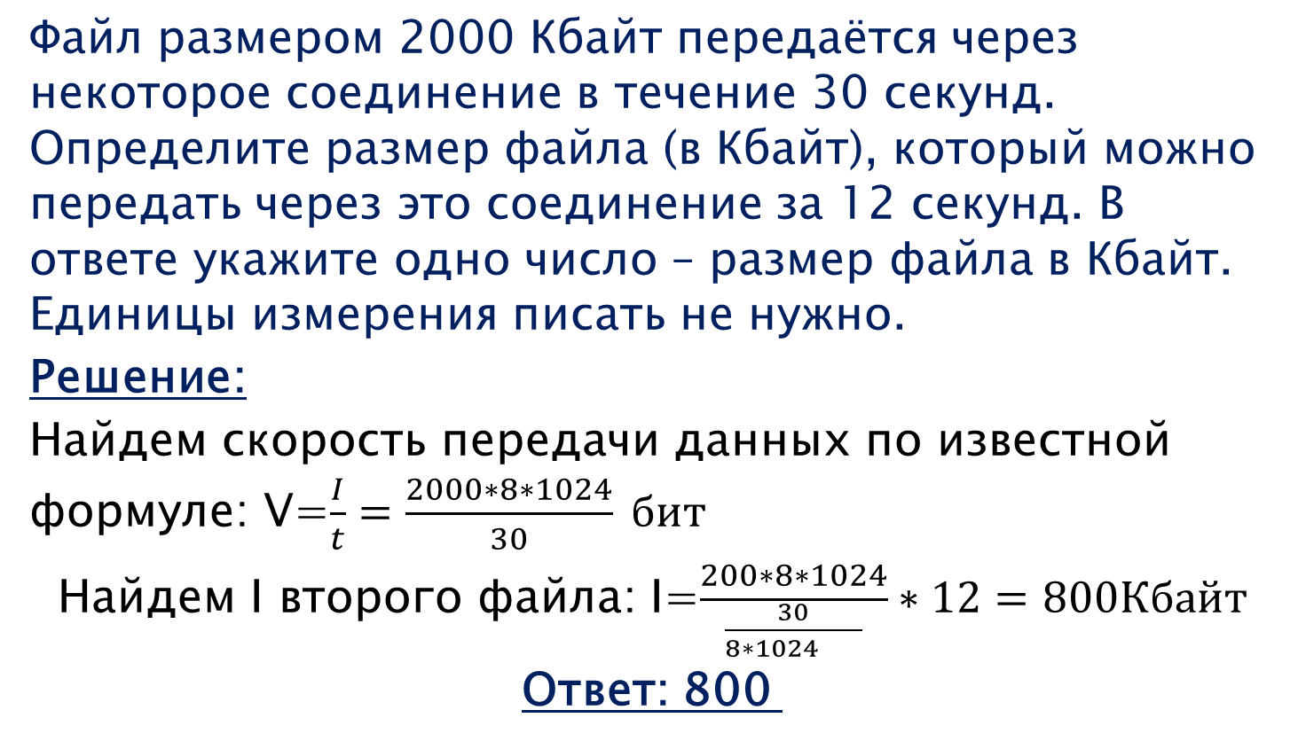
Задание 15: Разбор типовых заданий

Slide 67
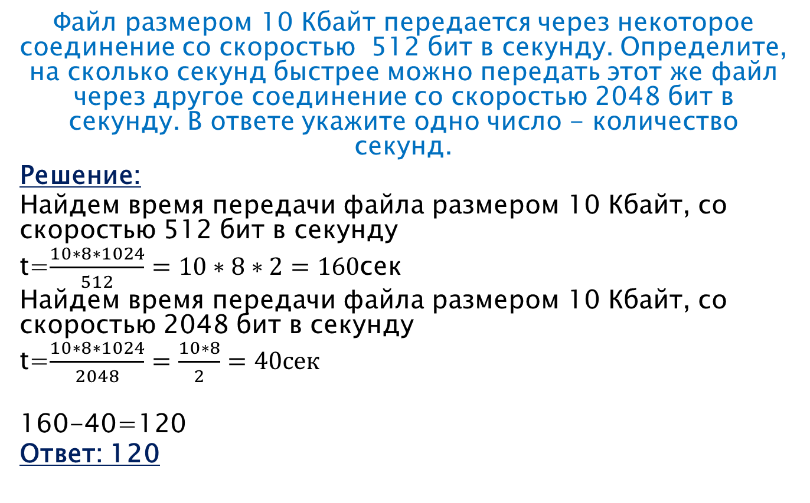
Задание 15: Разбор типовых заданий

Slide 68
Проверяемые элементы содержания:
умение исполнить алгоритм, записанный на естественном языке, обрабатывающий цепочки символов.
Уровень сложности: повышенный
Типичные ошибки
Разбор типовых заданий
Копилка заданий
Задание 16

Slide 69
Задание 16: Типичные ошибки
Забывают применить алгоритм
второй раз;
Невнимательное прочтение задания

Slide 70
Задание 16: Разбор типовых заданий
Автомат получает на вход трёхзначное десятичное число. По полученному числу
строится новое десятичное число по следующим правилам.
Вычисляются два числа – сумма старшего и среднего разрядов, а также сумма среднего и
младшего разрядов заданного числа.
2. Полученные два числа записываются друг за другом в порядке невозрастания (без разделителей).
Пример. Исходное число: 277. Поразрядные суммы: 9, 14. Результат: 149.
Определите, сколько из приведённых ниже чисел могут получиться в результате работы автомата.
1616 169 163 1916 1619 316 916 116
В ответе запишите только количество чисел.
Решение: Не забывая о том, что максимальная сумма разрядов
9+9=18, исключаем варианты 1916, 1619;
Порядок невозрастания (большее число стоит перед меньшим),
исключаем 316, 916
Остались варианты: 1616, 169, 163, 116- четыре варианта
Ответ: 4

Slide 71
Задание 16: Разбор типовых заданий
Некоторый алгоритм из одного числа получает новое число
следующим образом. Исходное число записывается дважды (друг
за другом), а в конец получившегося числа дописывается столько
нулей, сколько четных цифр в исходном числе. Получившееся число
является результатом работы алгоритма.
Например, если исходное число было 325, то результатом работы алгоритма будет число 3253250.
Дано число 144. Сколько нулей будет содержаться в итоговом числе, если
к исходному числу применить описанный алгоритм дважды (т.е.
применить алгоритм к данному числу, а затем к результату вновь
применить алгоритм)?
Решение:
144-144144 (количество четных цифр в исходном числе 2)-14414400-
(второй раз)-1441440014414400 (количество четных цифр 4)-
14414400144144000000- итого:8 нулей
Ответ: 8

Slide 72
Проверяемые элементы содержания:
умение использовать информационно-
коммуникационные технологии.
Уровень сложности: базовый
Типичные ошибки
Разбор типовых заданий
Копилка заданий
Задание 17

Slide 73
Задание 17: Типичные ошибки
Используют не все составляющие
адреса (например,
забывают :// и /)
Невнимательное чтение задания
(например, ftp- может быть
протоколом или именем файла )

Slide 74
Задание 17: Разбор типовых заданий
Доступ к файлу rus.doc, находящемуся на сервере obr.org,
осуществляется по протоколу https. Фрагменты адреса файла
закодированы буквами от А до Ж. Запишите последовательность
этих букв, кодирующую адрес указанного файла в сети Интернет.
А) obr.
Б) /
В) org
Г) ://
Д) doc
Е) rus.
Ж) https
Решение: Не забывая о том, что доступ к файлу имеет общую
структуру Протокол передачи данных://сервер/файл,
Соберем его составляющие: ЖГАВБЕД
Ответ: ЖГАВБЕД

Slide 75
Задание 17: Разбор типовых заданий
На сервере GorodN.ru находится почтовый ящик wait_for_mail.
В таблице фрагменты адреса электронной почты закодированы
буквами от А до Е. Запишите последовательность букв, кодирующую
этот адрес.
А) GorodN
Б) mail
В) for_
Г) .ru
Д) wait_
Е) @
Решение: Не забывая о том, что адрес электронной почты имеет
общую структуру Имя ящика@имя сервера, соберем его
составляющие: ДВБЕАГ
Ответ: ДВБЕАГ

Slide 76
Проверяемые элементы содержания:
умение осуществлять поиск информации в Интернете
Уровень сложности: повышенный
Типичные ошибки
Разбор типовых заданий
Копилка заданий
Задание 18

Slide 77
Задание 18: Типичные ошибки
Невнимательное чтение задания
(где порядок возрастания, а где
убывания)

Slide 78
Задание 18: Разбор типовых заданий
Решение:
Требуется расставить в порядке возрастания
Самое маленькое количество страниц поисковый сервер выдаст в случае А)
Чуть больше в Г), еще больше в Б), и самое большое количество страниц- В)
Ответ:АГБВ

Slide 79
ОГЭ
Спасибо
за
внимание!
МБОУ Кулешовская СОШ №16
Азовского района

